Slide 1

思想政治
基础模块
中国特色社会主义
授课教师： 黎晓晴

Slide 2

04
第二单元
中国特色社会主义经济建设
第4课 社会主义基本经济制度
05
第5课 推动高质量发展
06
第6课 推动形成全面对外开放新格局

Slide 3

第四课 社会主义基本经济制度
一、
公有制为主体、多种所有制经济共同发展
二、
按劳分配为主体、多种分配方式并存
三、
社会主义市场经济体制

Slide 4
了解生产资料所有制的内容、地位
了解我国分配制度的内容、识别多种分配方式的表现形式。了解改善收入和财富分配格局的原则和举措
了解政府和市场在资源配置中的作用，理解二者关系
知识目标
感悟社会主义基本经济制度的优越性
理解”两个毫不动摇“，认同我国经济制度，培养勤劳致富、创新致富的道理，弘扬劳动精神
情感态度和价值观

Slide 5
一、
公有制为主体、多种所有制经济
共同发展
1.我国的生产资料所有制
2.保证社会主义性质，不断解放和发展生产力

Slide 6



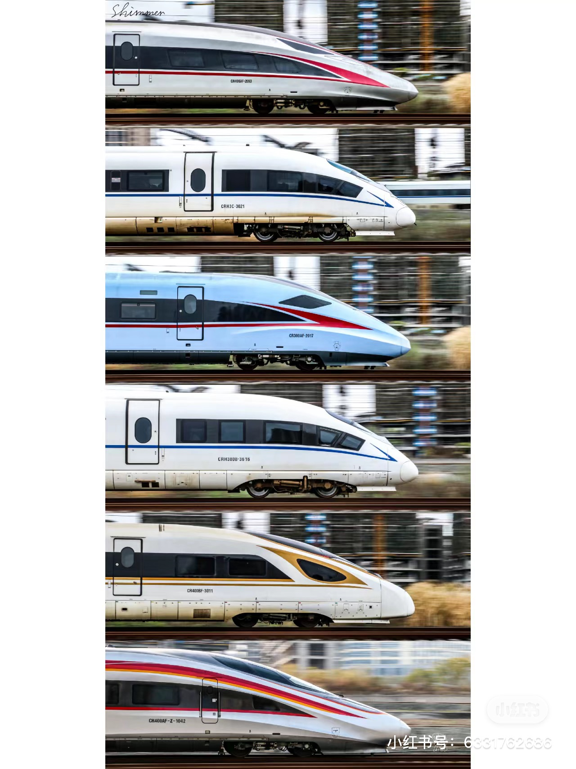
1.我国的生产资料所有制
思考：以上这些东西是怎么来的？谁生产的？为什么要生产？

Slide 7


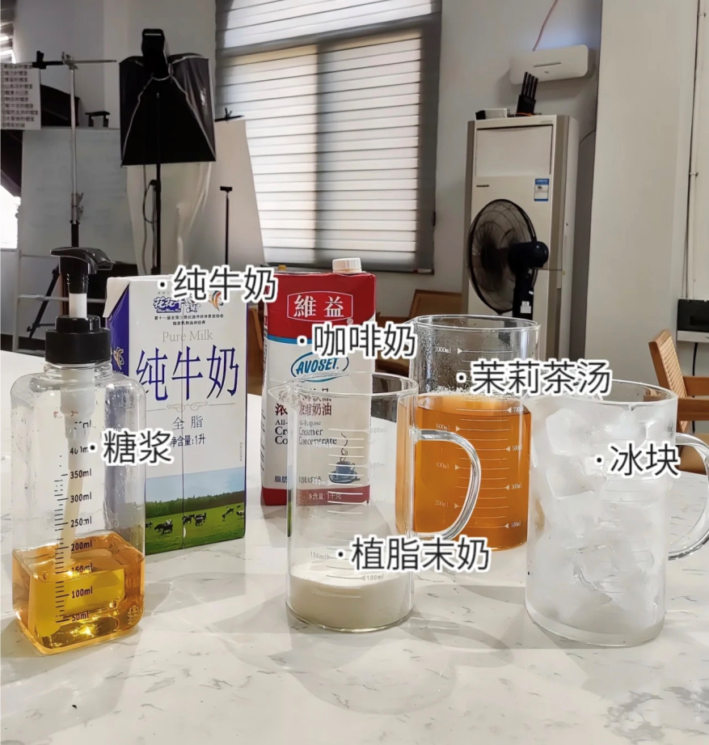
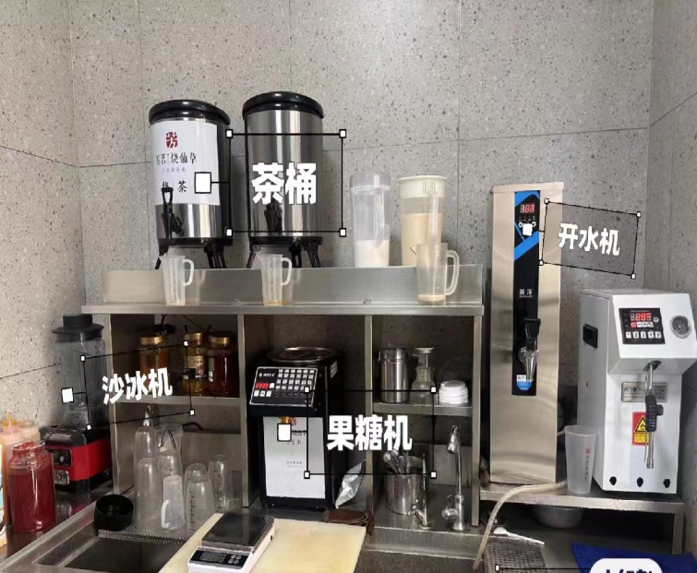


以奶茶为例
劳动
原料
设备
＋
→
这些劳动者进行生产时所需使用的资源或工具，都叫做生产资料。

Slide 8

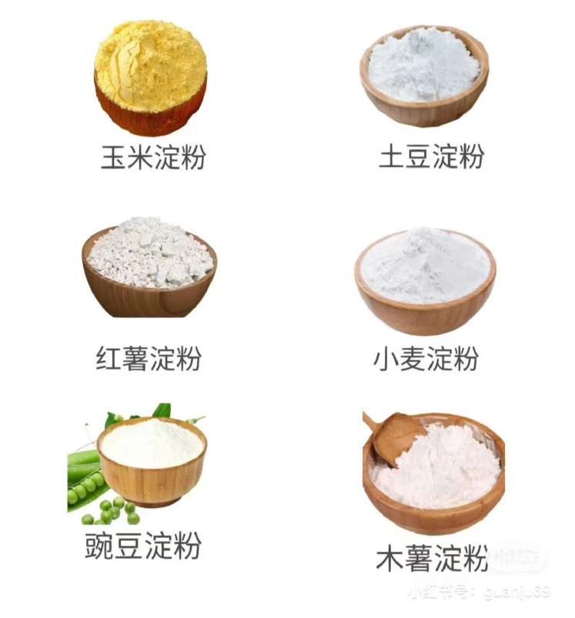
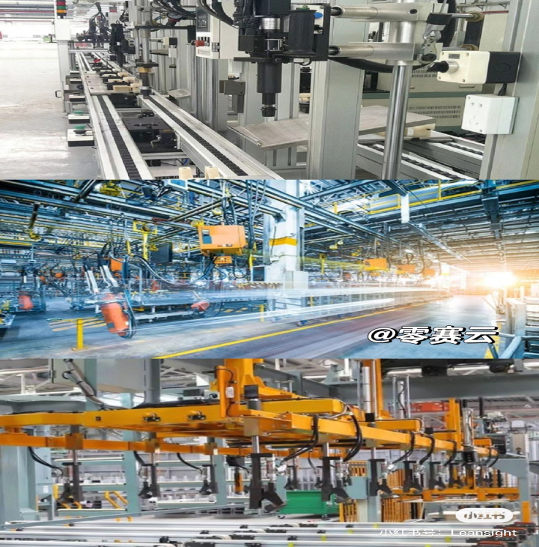
生产资料
生产资料（means of production），也称作生产手段。定义为：劳动者进行生产时所需要使用的资源或工具。一般可包括土地、厂房、机器设备、工具、原料等等。

Slide 9
为什么要生产
1.人类要生存与发展，就要满足衣食住行等基本生活需要，就必须进行物质资料生产。
2.物质资料生产的构成要素：劳动和生产资料（前文奶茶例子）
（1）劳动：是物质财富的源泉，也是价值的唯一源泉
（2）生产资料：是创造物质财富和价值的条件。
学习引思：生产资料归谁所有？

Slide 10

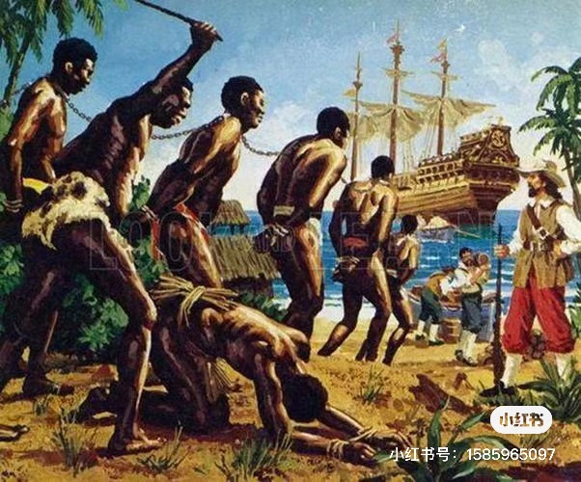
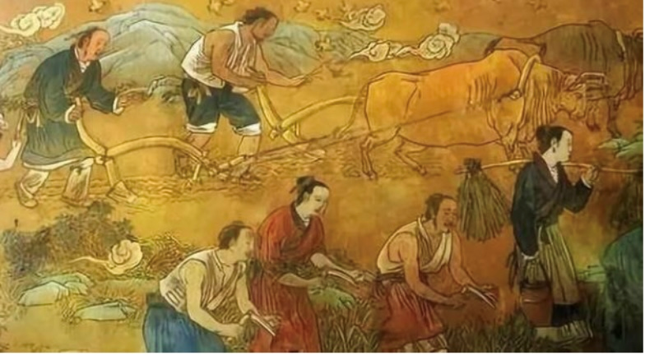
原始社会
奴隶社会
封建社会
生产资料
归谁所有
不同社会的生产资料所有制不同
生产资料归氏族全体成员所有
生产资料归奴隶主阶级所有
生产资料归地主阶级所有

Slide 11
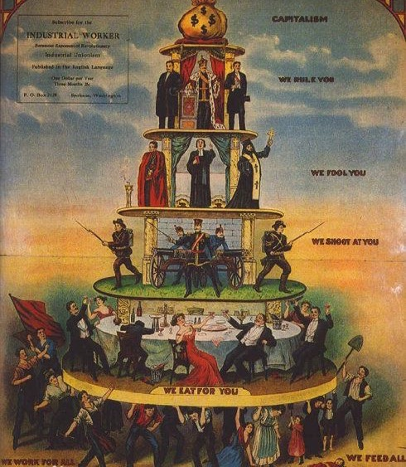

资本主义社会
社会主义社会
归资本家所有，没有生产资料所有权的无产阶级，只有在资本家的支配下，才能与生产资料结合起来进行生产
是公有制形式，所有生产资料都是全体劳动者共同拥有的

Slide 12
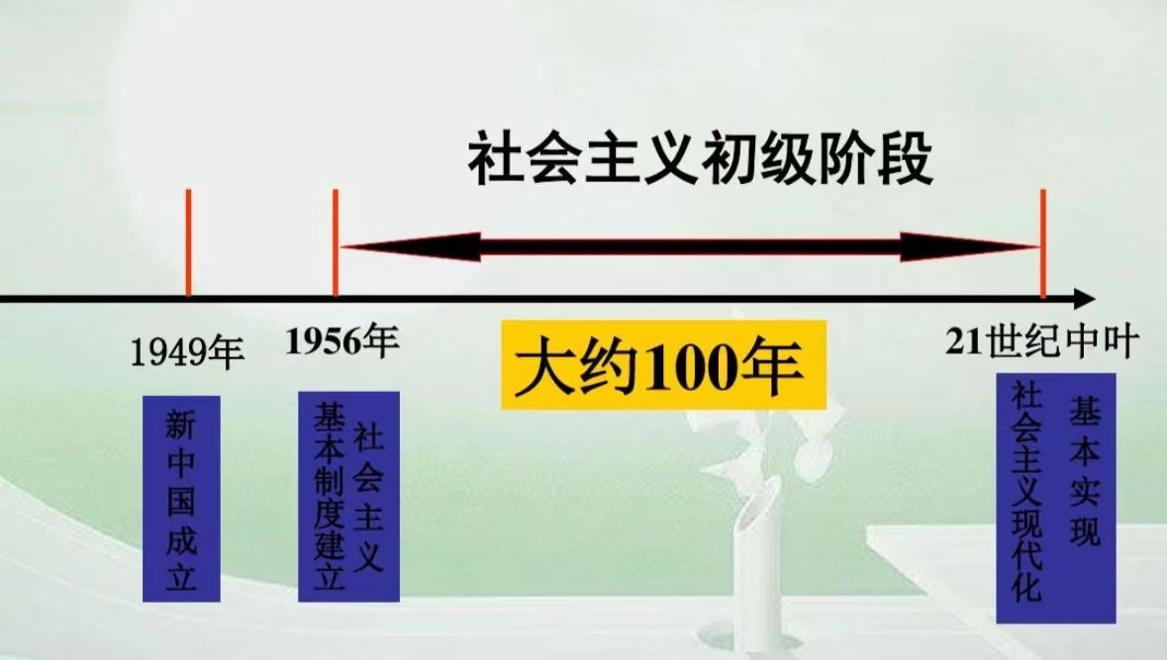
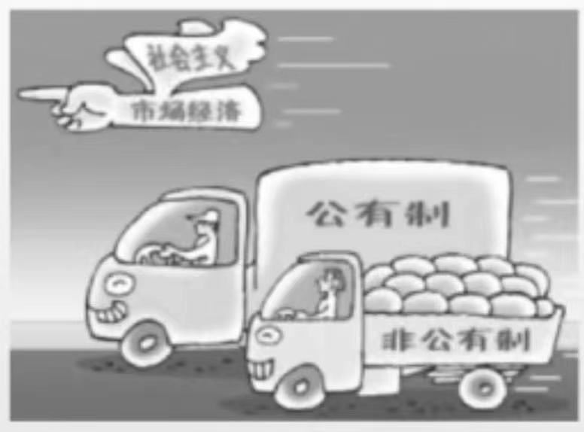
我国的生产资料所有制是什么
我国是社会主义初级阶段，在社会主义初级阶段，我国坚持以公有制为主体、多种所有制经济共同发展的生产资料所有制。

Slide 13
思考：什么是以公有制为主体、多种所有制经济共同发展？

Slide 14

以公有制为主体 多种所有制经济共同发展
★公有制是指
一个社会的全体成员或部分成员共同占有生产资料的所有制形式

Slide 15
公有制
国有经济
集体经济
混合所有制经济中的国有成分和集体成分
生产资料归国家所有的经济类型
部分劳动者共同占有生产资料的公有制经济
是由各种不同所有制经济，按照一定的原则，实行联合生产或经营的经济形式
主导地位
重要地位
国家机关、事业单位和社会团体使用国有资产投资举办的企业
乡镇企业、合作社、家庭联产承包责任制

Slide 16
★非公有制经济
由劳动者个人或者家庭占有生产资料 eg: 夫妻档小店
个体经济
以生产资料私有和雇佣劳动为基础
私营经济
港澳台地区投资者依照中国有关涉外经济的法律、法规，以合资、合作或独资的形式在大陆举办企业而形成的经济类型。
非公有制经济
港澳台投资经济
外商经济
国外投资者根据中国有关涉外经济的法律、法规，以合资、合作或独资的形式在大陆境内开办企业而形成的经济类型。
混合所有制经济中的非国有成分和非集体成分

Slide 17
外商投资经济
一起辨一辨
单位 | 所属经济成分
一位外商投资的皮鞋厂
学校门口开的杂货店
农村供销合作社
中国石油
小明投资200万开的服装厂
个体经济
集体经济
国有经济
私营经济
外商投资经济
集体经济
国有经济
私营经济
个体经济

Slide 18


我国公有制经济是长期以来在国家发展历程中形成的，积累了大量财富，这是全体人民的共同财富。
——习近平
公有制经济和非公有制经济，二者相辅相成、相得益彰。
国家保护各种所有制经济产权和合法利益，保证各种所有制经济依法平等使用生产要素、公开公平公正参与市场竞争、同等受到法律保护，依法监管各种所有制经济。

Slide 19
2.保证社会主义性质，不断解放和发展生产力
一个社会可以有不同形式的生产资料所有制，其中，占支配地位的生产资料所有制决定着这个社会的基本性质和发展方向。公有制主体地位、国有经济主导作用是我国各族人民共享发展成果的制度性保证，也是巩固党的执政地位、坚持我国社会主义制度的重要保证。
国有企业作为国有经济的主要载体，是中国特色社会主义的重要物质基础和政治基础，是中国共产党执政兴国的重要支柱和依靠力量，关系公有制主体地位的巩固，关系中国共产党的执政地位和执政能力，关系我国社会主义制度。

Slide 20

民营经济的重要性

Slide 21
公有制经济和非公有制经济都是社会主义市场经济的重要组成部分。改革开放以来，我国所有制结构逐步调整，公有制经济和非公有制经济在发展经济、促进就业等方面的比重不断变化，增强了经济社会发展活力。
两个毫不动摇
我们要毫不动摇巩固和发展公有制经济，毫不动摇鼓励、支持、引导非公有制经济发展，推动各种所有制取长补短、相互促进、共同发展。

Slide 22
二、
按劳分配为主体、多种分配方式并存
1.我国的分配制度
2.调动各方面积极性，实现共同富裕

Slide 23


1.我国的分配制度
什么是按劳分配？
现阶段我国坚持公有制为主体、多种所有制经济共同发展，决定了分配制度必然是按劳分配为主体、多种分配方式并存。
按劳分配是社会主义的分配原则。它的基本内容和要求是：有劳动能力的社会成员必须参加劳动；在作了必要的扣除后，以劳动者提供的劳动为尺度对个人进行分配，多劳多得、少劳少得。

Slide 24
多种分配方式
按要素分配
劳动
知识
如经验、技能、职业素养、社会能力等
工资、薪金、奖金、津贴等
资本
技术
企业员工的专利、技术入股的形式获取利润分红
银行利息、股息、债券、基金、房产
土地
管理
企业管理者的年薪、津贴
土地流转收入
数据
信息提供者对生产经营的贡献获得的收入

Slide 25

我国现阶段的个人收入分配制度，使我国居民收入来源多样化。从个人获取收入的途径看，居民收入主要包括劳动性收入和财产性收入，还包括经营性收入和转移性收入。
相关链接P38

Slide 26


我国分配制度的优越性
2.调动各方面积极性，实现共同富裕 P39阅读与思考
按劳分配能防止两极分化，有助于充分调动劳动者的积极性和创造性，有利于人民共享发展成果，实现共同富裕。多种分配方式并存，有利于激发一切生产要素的活力，推动资源优化配置，促进经济发展。
按劳分配为主体、多种分配方式并存的制度，有利于调动各方面积极性，有利于实现效率和公平有机统一，是促进共同富裕的基础性制度。

Slide 27

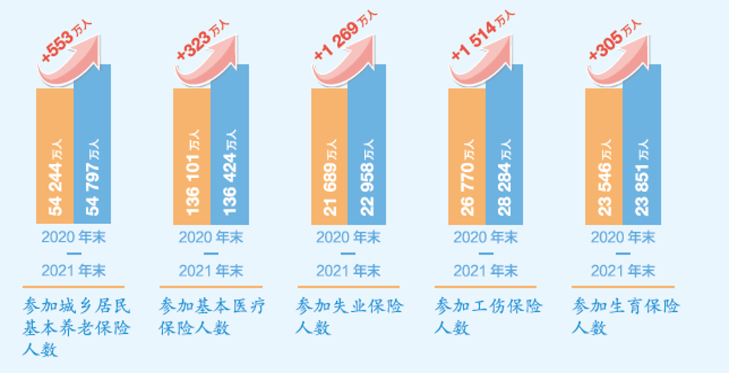
现阶段我国的分配制度是如何促进共同富裕的？
从分配制度的角度讨论：我们应该如何更好地促进共同富裕？
课标要求 播放视频

Slide 28
初次分配方面
再分配方面
第三次分配方面
改善收入和财富分配格局。初次分配和再分配都要兼顾效率和公平， 再分配更加注重公平。
坚持多劳多得，着重保护劳动所得，增加劳动者特别是一线劳动者劳动报酬，提高劳动报酬在初次分配中的比重。
健全以税收、社会保障、转移支付等为主要手段的再分配调节机制。
发展慈善等社会公益事业。

Slide 29
1.一对夫妻筹资开了一家水果店，夫妻俩既当老板又当员工。由于经营得当，生意越做越红火，他们便开起了连锁店，雇工经营。上述材料中的连锁店属于（ ）
A. 个体经济. B.混合所有制经济 C.私营经济 D.外商投资经济
2.我国提出初次分配和再分配都要兼顾效率和公平，再分配更加注重公平。下列措施属于
再分配的有（ ）。
①提高企业最低工资标准 ②个人收入所得实行超额累进税率.
③增加居民的财产性收入 ④完善最低生活保障制度.
A.①④ B.②④ C.②③ D.①③

Slide 30
三、
社会主义市场经济体制
1. 用好“看不见的手”和“看得见的手”
2.社会主义制度和市场经济的有机结合

Slide 31
1.用好“看不见的手”和“看得见的手”
什么是“看不见的手”和“看得见的手”

Slide 32
课本P41 阅读与思考
观点一：菜价、肉价上涨，老百姓的生活成本上升。政府应该实行指导价，严格控制物价上涨。
。
你赞同哪种观点？分享你的理由。

Slide 33
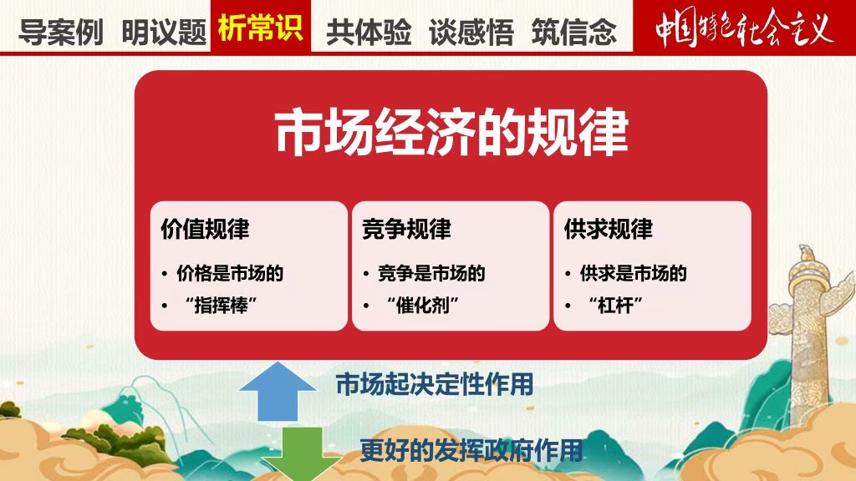
市场决定资源配置是市场经济的一般规律。
在市场经济中，生产什么、如何生产、产品如何分配，主要通过价格、供求、竞争等机制来调节。市场机制就像一只“看不见的手”，引导和调节着资源在全社会的配置。

Slide 34
★市场调节的局限性
市场调节不是万能的。市场调节有局限性，它存在着自发性、盲目性、滞后性等弊病。
总之，单靠市场调节，会影响资源配置效率，导致资源浪费；会导致经济运行大起大落，社会经济不稳定；会产生不正当竞争、垄断，损害社会公平；会导致收入差距拉大。
因此，我们需要一只强有力的手来进行宏观调控，这只手就是政府。
宏观调控是指国家综合运用各种手段对经济总量进行调节和控制，主要目标是促进经济增长、增加就业、稳定物价、保持国际收支平衡。宏观调控最常用的经济手段是财政政策和货币政策。

Slide 35

市场在资源配置中起决定性作用，并不是起全部作用。
合理配置资源必须更好发挥政府这只“看得见的手”的作用。
有机统一

Slide 36
2.社会主义制度和市场经济的有机结合
观看视频《社会主义能不能搞市场经济？》
党对政府和市场关系的认识
党的十四大确立了我国经济体制改革的目标是建立社会主义市场经济体制，提出要使市场在社会主义国家宏观调控下对资源配置起基础性作用。
党的十八届三中全会把市场在资源配置中的“基础性作用”修改为“决定性作用”。这个定位，是党对中国特色社会主义建设规律认识的一个新突破。

Slide 37

改革开放以来我国成功走出了一条社会主义市场经济之路。构建高水平社会主义市场经济体制，必须进一步推动“看不见的手”和“看得见的手”协调发力，让有效市场和有为政府更好结合。

Slide 38
课后作业：
至少写出三种自己心仪工作岗位，并分别写出其收入途径和类型。
例 1. 我以后想： ，这属于 经济类型，收入属于按 分配。
2.
3.

Slide 39
谢谢观看

